Slide 1
Vektor di Ruang Euclidean
(bagian 3)
Seri bahan kuliah Algeo #13
Bahan kuliah IF2123 Aljabar Linier dan Geometri
Oleh: Rinaldi Munir
Program Studi Teknik Informatika
STEI-ITB

Slide 2
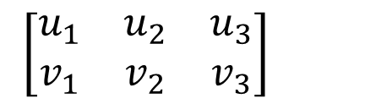
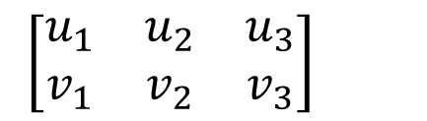
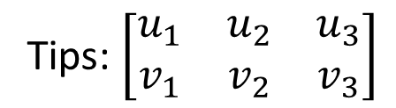
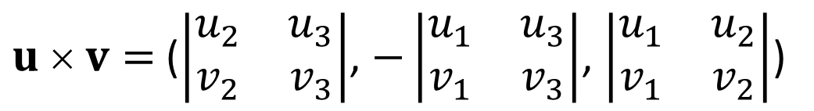
Perkalian Silang (cross product)
Jika u = (u₁, u₂, u₃) dan v = (v₁, v₂, v₃) adalah dua vektor di R³ maka perkalian silang (cross product) antara u dan v adalah
Perkalian silang menghasilkan vektor, perkalian titik menghasilkan skalar
$u  v=$ ($\left|\begin{matrix}u_{2} & u_{3} \\ v_{2} & v_{3}\end{matrix}\right|$, $−\left|\begin{matrix}u_{1} & u_{3} \\ v_{1} & v_{3}\end{matrix}\right|$, $\left|\begin{matrix}u_{1} & u_{2} \\ v_{1} & v_{2}\end{matrix}\right|$)
Tips: $\left[\begin{matrix}u_{1} & u_{2} & u_{3} \\ v_{1} & v_{2} & v_{3}\end{matrix}\right]$
$\left[\begin{matrix}u_{1} & u_{2} & u_{3} \\ v_{1} & v_{2} & v_{3}\end{matrix}\right]$
$\left[\begin{matrix}u_{1} & u_{2} & u_{3} \\ v_{1} & v_{2} & v_{3}\end{matrix}\right]$

Slide 3

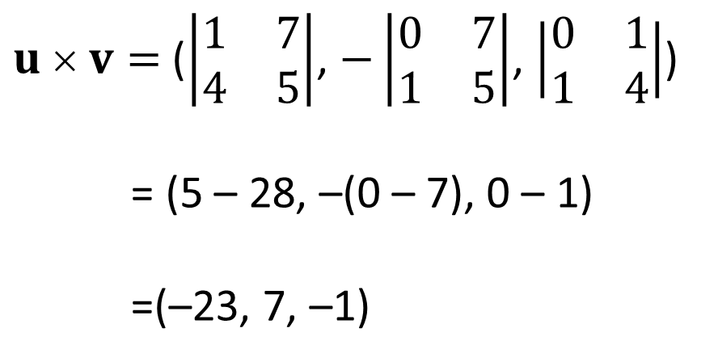
Contoh 1: Misalkan u = (0, 1, 7) dan v = (1, 4, 5), maka
$$\left[\begin{matrix}0 & 1 & 7 \\ 1 & 4 & 5\end{matrix}\right]$$
$u  v=$ ($\left|\begin{matrix}1 & 7 \\ 4 & 5\end{matrix}\right|$, $−\left|\begin{matrix}0 & 7 \\ 1 & 5\end{matrix}\right|$, $\left|\begin{matrix}0 & 1 \\ 1 & 4\end{matrix}\right|$)
= (5 – 28, –(0 – 7), 0 – 1)
=(–23, 7, –1)

Slide 4
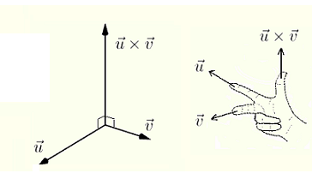
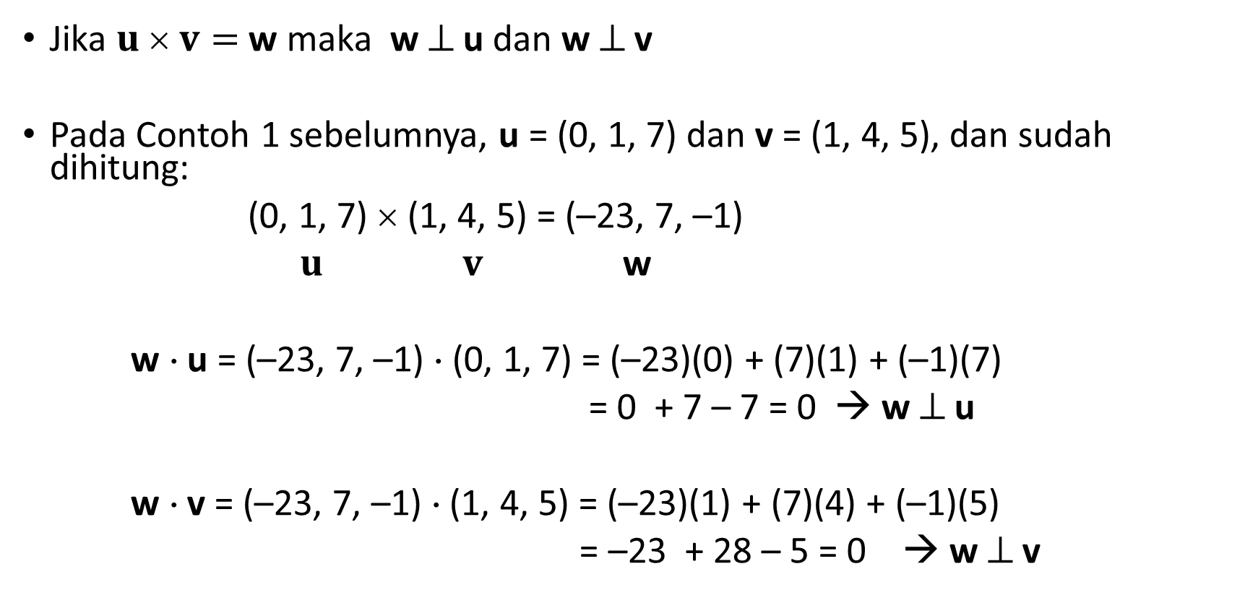
Jika $u  v=$ w maka w ⊥ u dan w ⊥ v
Pada Contoh 1 sebelumnya, u = (0, 1, 7) dan v = (1, 4, 5), dan sudah dihitung:
(0, 1, 7) $$(1, 4, 5) = (–23, 7, –1)
$u v$ w
w ⋅ u = (–23, 7, –1) ⋅ (0, 1, 7) = (–23)(0) + (7)(1) + (–1)(7)
= 0 + 7 – 7 = 0 → w ⊥ u
w ⋅ v = (–23, 7, –1) ⋅ (1, 4, 5) = (–23)(1) + (7)(4) + (–1)(5)
= –23 + 28 – 5 = 0 → w ⊥ v

Slide 5
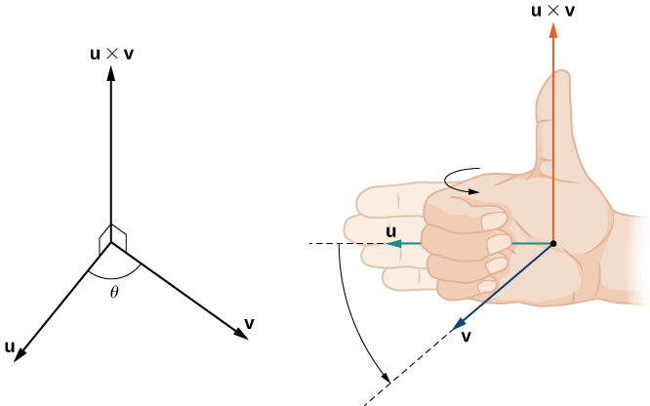

Slide 6
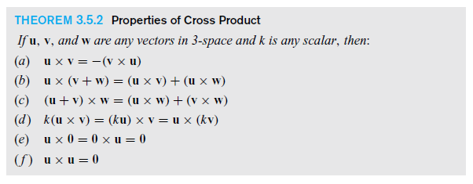
Sifat-sifat Perkalian Silang

Slide 7
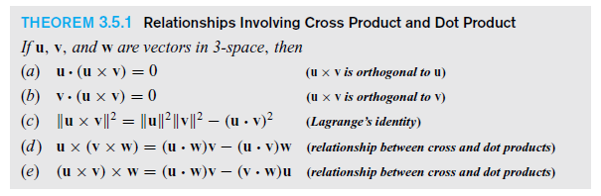
Perkalian Silang dan Perkalian Titik

Slide 8
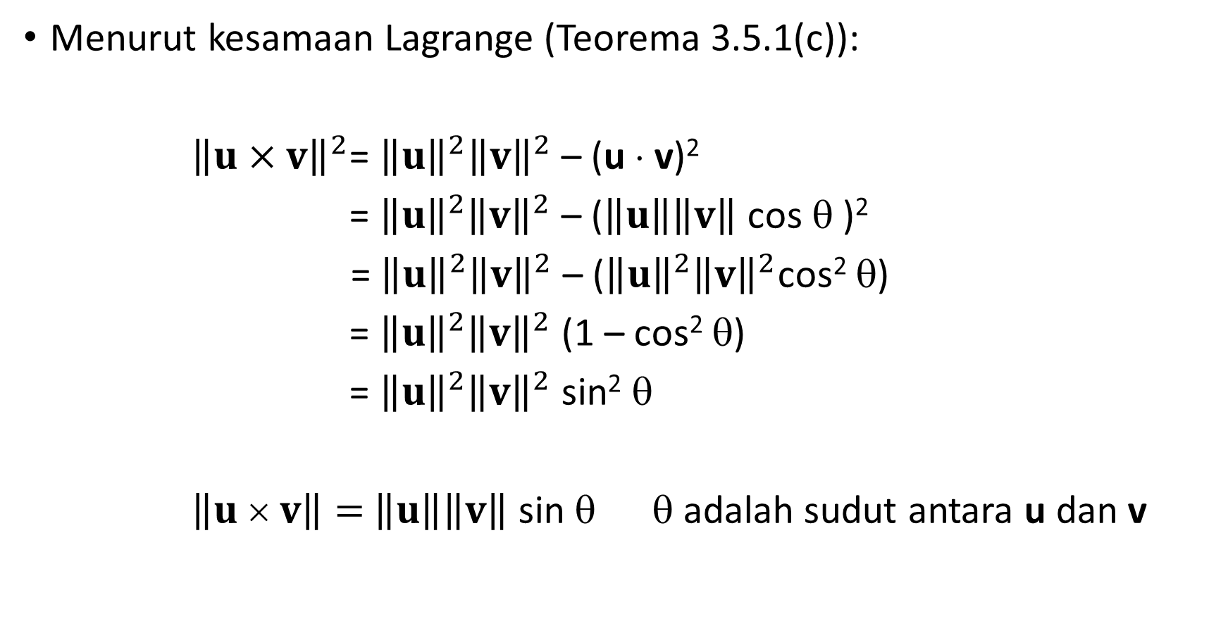
Menurut kesamaan Lagrange (Teorema 3.5.1(c)):
${\left\|u×v\right\|}^{2}$= ${\left\|u\right\|}^{2}{\left\|v\right\|}^{2}$ – (u ⋅ v)²
= ${\left\|u\right\|}^{2}{\left\|v\right\|}^{2}$ – ($\left\|u\right\|\left\|v\right\|$ cos θ )²
= ${\left\|u\right\|}^{2}{\left\|v\right\|}^{2}$ – (${\left\|u\right\|}^{2}{\left\|v\right\|}^{2}$cos² θ)
= ${\left\|u\right\|}^{2}{\left\|v\right\|}^{2}$ (1 – cos² θ)
= ${\left\|u\right\|}^{2}{\left\|v\right\|}^{2}$ sin² θ
$\left\|u × v\right\|=$ $\left\|u\right\|\left\|v\right\|$ sin θ θ adalah sudut antara u dan v

Slide 9
Perkalian Silang Vektor Satuan Standard
Vektor satuan standard di R² adalah i dan j:
i = (1, 0) dan j = (0, 1)
Setiap vektor v = (v₁, v₂) di R² dapat dinyatakan sebagai kombinasi linier
v = v₁i + v₂j
Vektor satuan standard di R³ adalah i, j, dan k:
i = (1, 0, 0), j = (0, 1, 0), dan k = (0, 0, 1),
Setiap vektor v = (v₁, v₂, v₃) di R³ dapat dinyatakan sebagai
kombinasi liner v = v₁i + v₂j + v₃k

Slide 10

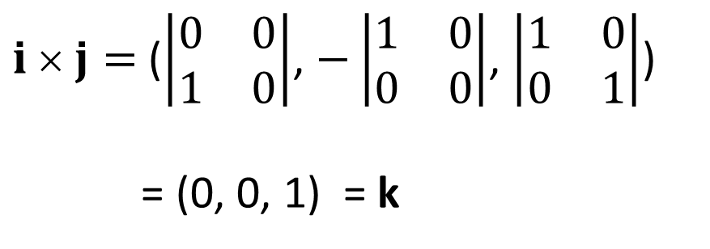

Perkalian silang i dan j: i = (1, 0, 0) dan j = (0, 1, 0), maka
$i  j=$ k $j  k=$ i $k  i=$ j
$j  i=$ $−k$ $k  j=$ $−i$ $i  k=$ $−$j
$$\left[\begin{matrix}1 & 0 & 0 \\ 0 & 1 & 0\end{matrix}\right]$$
$i  j=$ ($\left|\begin{matrix}0 & 0 \\ 1 & 0\end{matrix}\right|$, $−\left|\begin{matrix}1 & 0 \\ 0 & 0\end{matrix}\right|$, $\left|\begin{matrix}1 & 0 \\ 0 & 1\end{matrix}\right|$)
= (0, 0, 1) = k

Slide 11
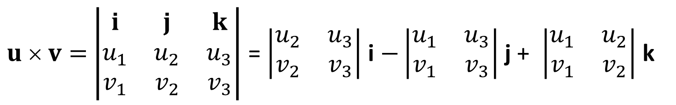
Misalkan u = (u₁, u₂, u₃) = u₁i + u₂j + u₃k
dan v = (v₁, v₂, v₃) = v₁i + v₂j + v₃k
maka, dengan menggunakan ekspansi kofaktor:
$u  v=$ $\left|\begin{matrix}i & j & k \\ u_{1} & u_{2} & u_{3} \\ v_{1} & v_{2} & v_{3}\end{matrix}\right|$ = $\left|\begin{matrix}u_{2} & u_{3} \\ v_{2} & v_{3}\end{matrix}\right|$ i $−\left|\begin{matrix}u_{1} & u_{3} \\ v_{1} & v_{3}\end{matrix}\right|$ j + $\left|\begin{matrix}u_{1} & u_{2} \\ v_{1} & v_{2}\end{matrix}\right|$ k

Slide 12
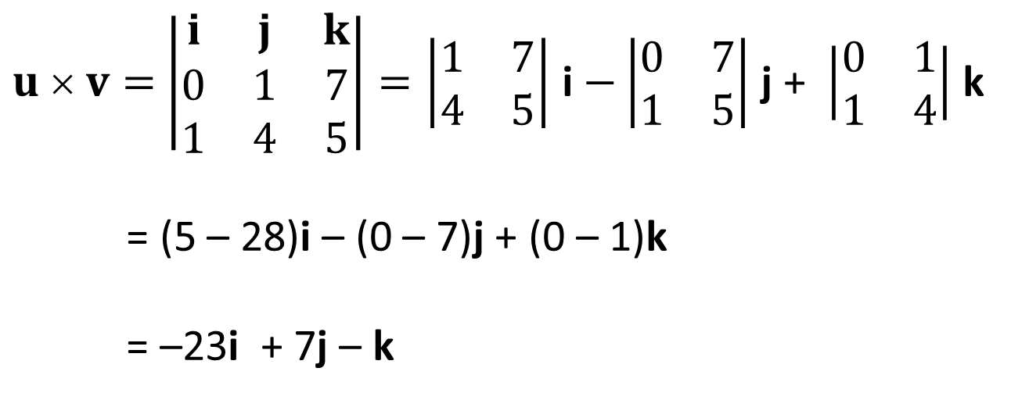
Contoh 2: Lihat kembali Contoh 1,
u = (0, 1, 7) = j + 7k
v = (1, 4, 5) = i + 4j + 5k
maka
$u  v=$ $\left|\begin{matrix}i & j & k \\ 0 & 1 & 7 \\ 1 & 4 & 5\end{matrix}\right|=\left|\begin{matrix}1 & 7 \\ 4 & 5\end{matrix}\right|$ i $−\left|\begin{matrix}0 & 7 \\ 1 & 5\end{matrix}\right|$ j + $\left|\begin{matrix}0 & 1 \\ 1 & 4\end{matrix}\right|$ k
= (5 – 28)i – (0 – 7)j + (0 – 1)k
= –23i + 7j – k

Slide 13

Aplikasi Geometri Perkalian Silang
Menghitung luas area parallelogram
Parallelogram: area paralel yang dibentuk oleh dua buah vektor
Luas parallelogram = A
A = alas x tinggi
= $\left\|u\right\| \left\|v\right\|$ sin θ
= $\left\|u × v\right\|$
dari kesamaan Lagrange
Jadi, $\left\|u × v\right\|$ menyatakan luas area paraleogram yang ditentukan oleh vektor u dan v

Slide 14

Contoh 3: Tentukan luas segitiga yang ditentukan oleh titik P₁(2, 2, 0), P₂(–1, 0, 2), dan P₃(0, 4, 3).
Penyelesaian: luas segitiga = ½ luas parallelogram
u = $\vec{P_{1}P_{2}}$ = $\vec{OP_{2}}$ – $\vec{OP_{1}}$ = (–1, 0, 2) – (2, 2, 0)
= (–3, –2, 2)
v = $\vec{P_{1}P_{3}}$ = $\vec{OP_{3}}$ – $\vec{OP_{1}}$ = (0, 4, 3) – (2, 2, 0)
= (–2, 2, 3)
$u  v=$ ($\left|\begin{matrix}−2 & 2 \\ 2 & 3\end{matrix}\right|$, $−\left|\begin{matrix}−3 & 2 \\ −2 & 3\end{matrix}\right|$, $\left|\begin{matrix}−3 & −2 \\ −2 & 2\end{matrix}\right|$)
= (–10, 5, –10)
$\left\|u × v\right\|=$ $\sqrt{{(−10)}^{2}+{(5)}^{2}+{(−10)}^{2}}$= $\sqrt{225}$ = 15
Luas segitiga P₁P₂P₃ = ½ (15) = 7.5
Luas parallelogram:

Slide 15
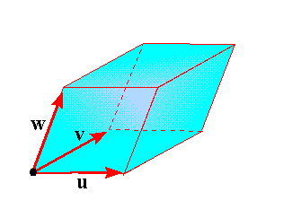
2. Menghitung volume parallelepide
Parallelepide: bangun tiga dimensi yang dibentuk oleh tiga buah vektor di R³.
Parallelepide

Slide 16
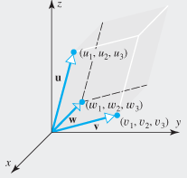
Tinjau tiga vektor:
u = (u₁, u₂, u₃)
v = (v₁, v₂, v₃)
w = (w₁, w₂, w₃)
determinan
Nilai mutlak dari determinan, atau $\left| u ⋅ \left(v × w\right)\right|, menyatakan volume parallelepiped$

Slide 17
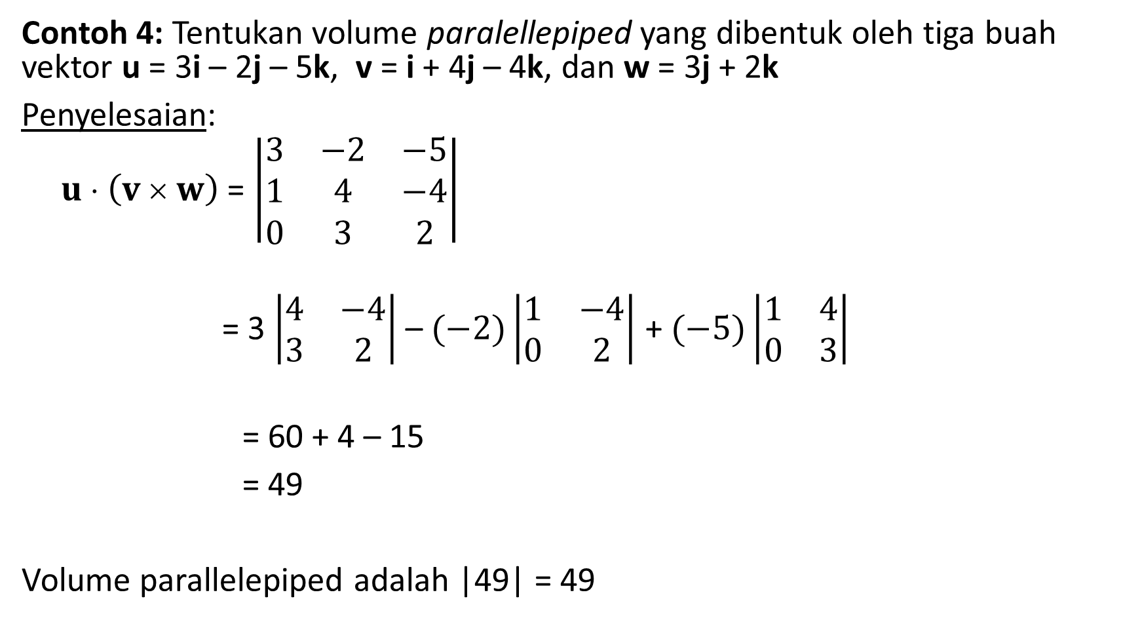
Contoh 4: Tentukan volume paralellepiped yang dibentuk oleh tiga buah vektor u = 3i – 2j – 5k, v = i + 4j – 4k, dan w = 3j + 2k
Penyelesaian:
$u ⋅ \left(v × w\right)$ = $\left|\begin{matrix}3 & −2 & −5 \\ 1 & 4 & −4 \\ 0 & 3 & 2\end{matrix}\right|$
= 3 $\left|\begin{matrix}4 & −4 \\ 3 & 2\end{matrix}\right|$ – $(−2)\left|\begin{matrix}1 & −4 \\ 0 & 2\end{matrix}\right|$ + $(−5)\left|\begin{matrix}1 & 4 \\ 0 & 3\end{matrix}\right|$
= 60 + 4 – 15
= 49
Volume parallelepiped adalah |49| = 49

Slide 18
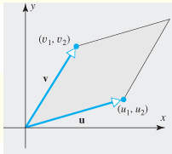
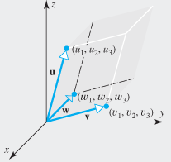
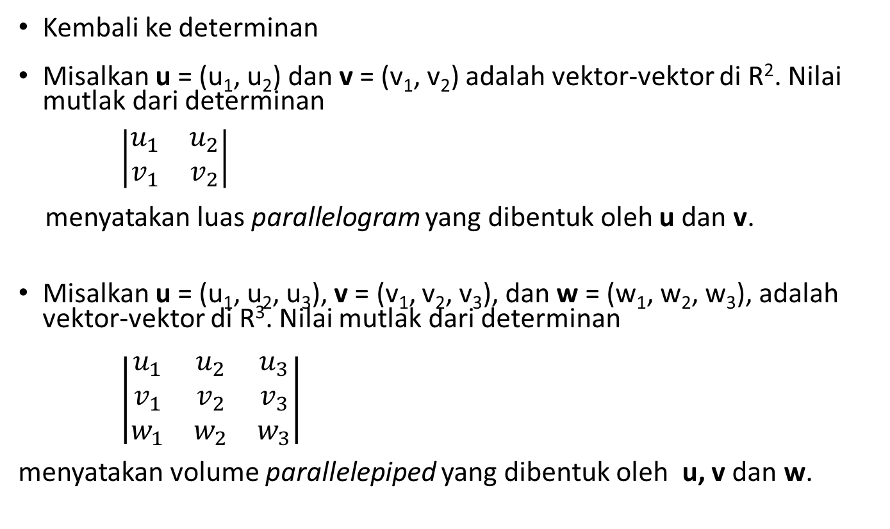
Tafsiran Geometri Determinan
Kembali ke determinan
Misalkan u = (u₁, u₂) dan v = (v₁, v₂) adalah vektor-vektor di R². Nilai mutlak dari determinan
$\left|\begin{matrix}u_{1} & u_{2} \\ v_{1} & v_{2}\end{matrix}\right|$
menyatakan luas parallelogram yang dibentuk oleh u dan v.
Misalkan u = (u₁, u₂, u₃), v = (v₁, v₂, v₃), dan w = (w₁, w₂, w₃), adalah vektor-vektor di R³. Nilai mutlak dari determinan
$\left|\begin{matrix}u_{1} & u_{2} & u_{3} \\ v_{1} & v_{2} & v_{3} \\ w_{1} & w_{2} & w_{3}\end{matrix}\right|$
menyatakan volume parallelepiped yang dibentuk oleh u, v dan w.

Slide 19
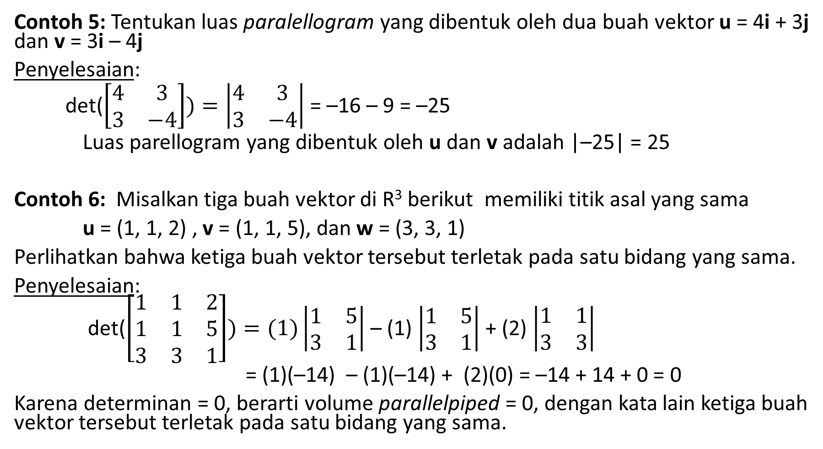
Contoh 5: Tentukan luas paralellogram yang dibentuk oleh dua buah vektor u = 4i + 3j dan v = 3i – 4j
Penyelesaian:
det($\left[\begin{matrix}4 & 3 \\ 3 & −4\end{matrix}\right])=\left|\begin{matrix}4 & 3 \\ 3 & −4\end{matrix}\right|$ = –16 – 9 = –25
Luas parellogram yang dibentuk oleh u dan v adalah |–25| = 25
Contoh 6: Misalkan tiga buah vektor di R³ berikut memiliki titik asal yang sama
u = (1, 1, 2) , v = (1, 1, 5), dan w = (3, 3, 1)
Perlihatkan bahwa ketiga buah vektor tersebut terletak pada satu bidang yang sama.
Penyelesaian:
det($\left[\begin{matrix}1 & 1 & 2 \\ 1 & 1 & 5 \\ 3 & 3 & 1\end{matrix}\right])=(1)\left|\begin{matrix}1 & 5 \\ 3 & 1\end{matrix}\right|$ – (1) $\left|\begin{matrix}1 & 5 \\ 3 & 1\end{matrix}\right|$ + (2) $\left|\begin{matrix}1 & 1 \\ 3 & 3\end{matrix}\right|$
= (1)(–14) – (1)(–14) + (2)(0) = –14 + 14 + 0 = 0
Karena determinan = 0, berarti volume parallelpiped = 0, dengan kata lain ketiga buah vektor tersebut terletak pada satu bidang yang sama.

Slide 20
TAMAT

